Slide 1
Встраиваемая система распознавания изображений для автономных транспортных средств
Дмитрий Юдин,
директор ООО «Распознающие системы»,
доцент кафедры технической кибернетики БГТУ им. В.Г. Шухова

Slide 2
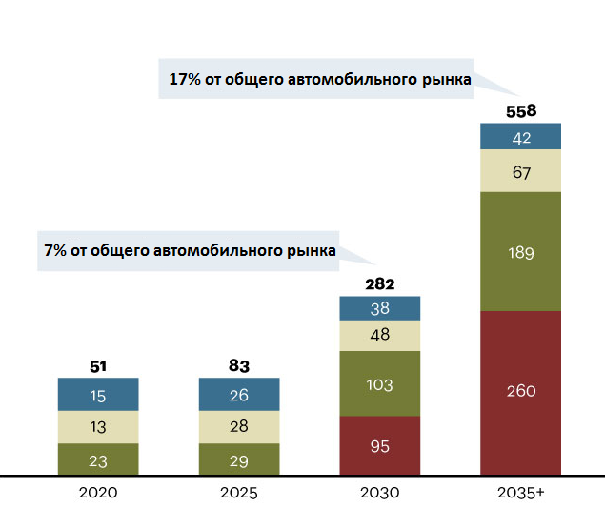
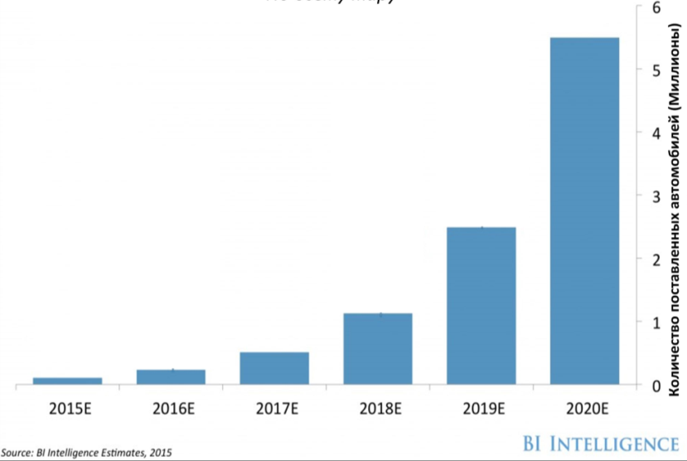
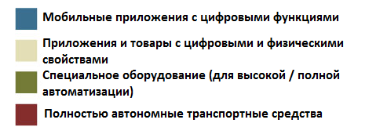
Проблема
Необходимость разработки надежных
бортовых систем распознавания изображения
Поставки автономных и полуавтономных автомобилей, млн. штук.
Прогноз агентства Business Insider (США)
Глобальный рынок автономного и полуавтономного транспорта, млрд. долл.
Прогноз компании A.T. Kearney (США)
По сведениям аналитического агентства Business Insider к 2020 году количество автомобилей с возможностью автономного пилотирования достигнет 10 млн. штук

Slide 3
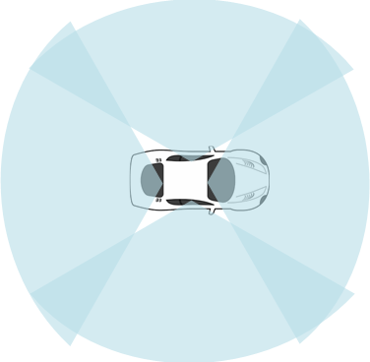
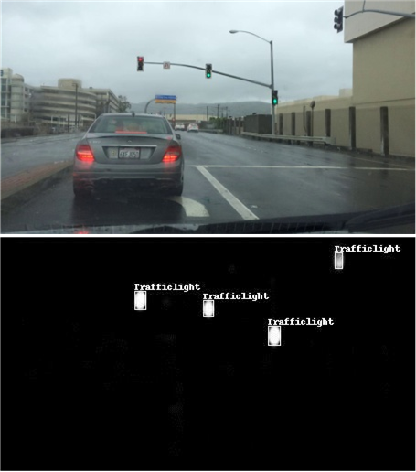
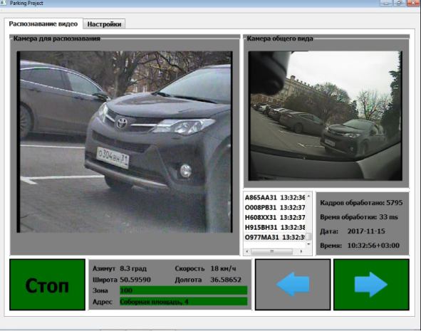
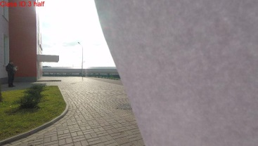
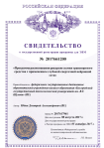
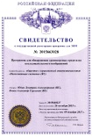
Предлагаемая технология
Алгоритмы распознавания изображений дорожной обстановки на основе глубокого обучения

Slide 4
Предлагаемая технология
Глубокая сверточная нейронная сеть
для распознавания объектов дорожной обстановки:
точность обнаружения объектов на одиночном изображении выше 90%
и скоростью анализа изображений свыше 30 кадров в секунду.

Slide 5
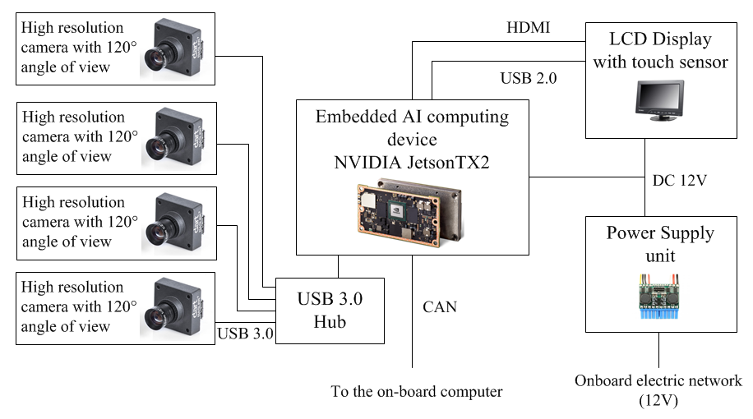
Продукт проекта
Программно-аппаратный комплекс встраиваемой системы распознавания изображений для автономных транспортных средств

Slide 6
Оценка рынка
Особенность | Предлагаемый продукт | Системы Бош, Германия | Системы Фольксваген, Германия | Tesla Autopilot, Тесла, США | Cognitive Pilot, «Когнитивные технологии», Россия | Автопилот от Volgabus, Россия | Автопилот от Яндекс, Россия
Бортовая система распознавания изображений | + | + | + | + | + | + | +
Распознавание пешеходов/ автомобилей/ грузовиков/ автобусов/ велосипедистов/ мотоциклистов | + | + | + | + | + | - | +
Распознавание дорожного полотна и разметки | + | + | + | + | + | + | +
Распознавание дорожных знаков | + | + | + | + | + | - | +
Распознавание светофоров | + | + | + | + | + | - | +
Возможность надежного распознавания на скорости до 100 км/ч | + | - | + | + | - | - | -
Возможность распознавания объектов в ночное время | + | - | - | + | - | - | -
Возможность интеграции в существующую бортовую систему | + | - | - | - | + | - | -
Открытый пакет разработчика | + | - | - | - | - | - | -

Slide 7
План коммерциализации
Поставка встраиваемых программно-аппаратных комплексов
Продажа лицензий на разработанное программное обеспечение
Потребность
в инвестициях:
3 млн. руб.
Средняя рентабельность по чистой прибыли – более 50%
Продвижение проекта на специализированных выставках, развитие дистрибьюторской сети.

Slide 8
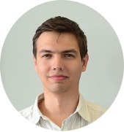
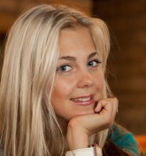
Команда проекта
Автор и научный консультант проекта,
директор ООО «Распознающие системы», доцент кафедры технической кибернетики (ТК) БГТУ им. В.Г. Шухова, канд. техн. наук
Юдин Д.А.
Разработчик встраиваемых программно-аппаратных комплексов, студент магистратуры кафедры ТК БГТУ им. В.Г. Шухова, зав. лабораторией регионального технопарка «Кванториум»
Чуйков Р.Ю.
Рудаков К.А.
Программист,
студент магистратуры кафедры ТК БГТУ им. В.Г. Шухова
Разработчик нейросетевых алгоритмов распознавания изображений, студент бакалавриата кафедры технической кибернетики БГТУ им. В.Г. Шухова
Иванов А.С.
Экономист-маркетолог,
аспирант БГТУ им. В.Г. Шухова
Капустина Е.О.

Slide 9
Дмитрий Юдин,
директор ООО «Распознающие системы»,
доцент кафедры технической кибернетики
БГТУ им. В.Г. Шухова, канд. техн. наук
E-mail: yuddim@yandex.ru
Моб. тел.: +7 920 200 73 95
Skype: yuddim
Встраиваемая система распознавания изображений
для автономных транспортных средств

